Slide 1
Особенности приготовления щебеночно-мастичных горячих асфальтобетонных смесей (ЩМАС.)
Допускается применять другие стабилизирующие добавки, включая полимерные или иные волокна с круглым или удлиненным поперечным сечением нитей, которые способствуют удержанию толстых пленок битумного вяжущего на зернах щебня при технологических температурах приготовления и транспортирования смеси и не оказывают отрицательного воздействия на качество материала.
Стабилизирующая добавка в виде гранул или свободных целлюлозных волокон вводится в смеситель АБЗ на разогретый каменный материал до или после подачи минерального порошка.

Slide 2
Особенности приготовления щебеночно-мастичных горячих асфальтобетонных смесей (ЩМАС.)
Назначение стабилизирующей добавки - предотвратить стекание и отслоение битумного вяжущего при хранении смеси в накопительном бункере и при транспортировании, а также улучшить однородность и физико-механические свойства щебеночно-мастичного асфальтобетона. Расход добавки составляет от 2,0 до 5,0 кг на 1 тонну смеси.
Стабилизирующую добавку волокон целлюлозы, представленную в виде пропитанных битумом и спрессованных гранул, можно автоматически подавать в смеситель из силосного склада через весовой или объемный дозатор по специально оборудованной линии.
Дозирование стабилизирующей добавки может осуществляться автоматически из силосной башни или контейнера. При использовании системы объемного дозирования (рис) стабилизирующая добавка из контейнера или силосной башни объемом 3-4 м3 через роторное дозирующее устройство поступает в пневматический конвейер и по трубопроводу подачи диаметром 150 мм подается в циклон с встроенной загрузочной воронкой и датчиком наличия материала
Далее добавка через автоматический клапан выпускного отверстия попадает в трубопровод подачи материала в смеситель.

Slide 3
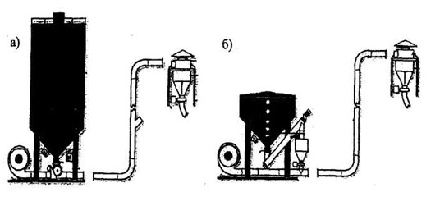
Особенности приготовления щебеночно-мастичных горячих асфальтобетонных смесей (ЩМАС.)
Рис. 1. Схемы дозирования добавки:
а) - объемное; б) - весовое.

Slide 4
Особенности приготовления щебеночно-мастичных горячих асфальтобетонных смесей (ЩМАС.)
Система весового дозирования (рис. ) отличается от объемной тем, что добавка из контейнера или силосной башни с помощью шнекового контейнера сначала подается в весовой бункер, где дозируется, а уже затем поступает в трубопровод пневматического конвейера.
Дальнейшая система прохождения материала аналогична системе объемного дозирования.
В обеих системах дозирования в нижней части контейнера или силосной башни монтируется датчик контроля прохождения материала, который автоматически включает вибратор, установленный на нижней наклонной стенке контейнера или силосной башни, при возможном отсутствии материала. Вибратор побуждает добавку перемещаться в контейнере или силосной башне в случае её зависания. Еще одним вариантом дозирования стабилизатора является использование линии подачи в смеситель старого асфальтобетона, являющейся дополнительным оборудованием на современных смесительных установках.

Slide 5
Особенности приготовления щебеночно-мастичных горячих асфальтобетонных смесей (ЩМАС.)
Для оснащения находящихся в эксплуатации установок ДС-158, ДС-185, Д-645-2Г, ДС-168 и др. с целью обеспечения возможности приготовления ЩМАС ОАО «Кредмаш» (Украина) налажен выпуск агрегатов целлюлозной добавки. Конструкция агрегата целлюлозной добавки (рис.) обеспечивает прием, дозирование и выдачу в мешалку асфальтосмесительной установки гранулированных целлюлозных добавок типа VIATOP, TOPCEL и им подобных с насыпной плотностью 500±50 кг/м3.

Slide 6
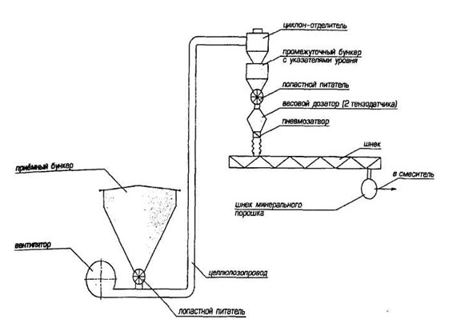
Особенности приготовления щебеночно-мастичных горячих асфальтобетонных смесей (ЩМАС.)
Состав и схема агрегата подачи целлюлозной добавки.

Slide 7
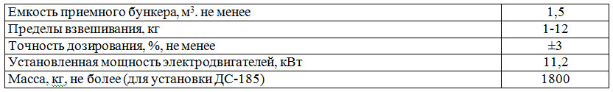
Особенности приготовления щебеночно-мастичных горячих асфальтобетонных смесей (ЩМАС.)
Основные параметры и техническая характеристика агрегата целлюлозной добавки приведены в табл.
Таблица - Основные агрегаты и техническая характеристика агрегата целлюлозной добавки
В состав агрегата входит все необходимое оборудование, позволяющее в короткий срок (1-2 дня) дооснастить асфальтосмесительную установку и начать производство щебеночно-мастичных смесей.

Slide 8
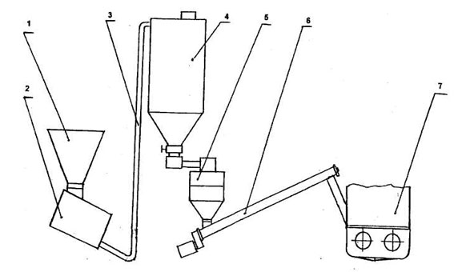
Особенности приготовления щебеночно-мастичных горячих асфальтобетонных смесей (ЩМАС.)
Рис. Схема подачи гранулированной добавки
в смеситель ЩМАС:
1 - приемный бункер; 2 - пневмотранспортное устройство;
3 - материалопровод; 4 - расходная емкость; 5 - бункерные весы;
6 - винтовой питатель; 7 - смеситель.

Slide 9
Особенности приготовления щебеночно-мастичных горячих асфальтобетонных смесей (ЩМАС.)
На рис. представлена схема подачи гранулированной стабилизирующей добавки в асфальтосмесительную установку фирмы «Веrnardi» при производстве ЩМАС на АБЗ № 4 «Капотня» (г. Москва).
Используемая добавка ГАСЦЕЛ подается в приемный бункер 1 и пневмотранспортным устройством 2 перекачивается по материалопроводу 3 в расходную силосную емкость, из которой добавка поступает в бункерные весы «Поток» 5. После дозирования порция добавки питателем 6 подается в смеситель 7 асфальтосмесительной установки.
Спецификой смеси ЩМА является, в частности, более высокая по сравнению с обычными асфальтобетонными смесями температура приготовления. Это связано с температурной чувствительностью смеси и с тем, что ЩМА укладывается в основном тонкими слоями, склонными к быстрому охлаждению. Температура приготовления смесей ЩМА в зависимости от марки применяемого битума приведена в табл.

Slide 10
Особенности приготовления щебеночно-мастичных горячих асфальтобетонных смесей (ЩМАС.)
На рис. 3 представлена схема подачи гранулированной стабилизирующей добавки в асфальтосмесительную установку фирмы «Веrnardi» при производстве ЩМАС на АБЗ № 4 «Капотня» (г. Москва).
Используемая добавка ГАСЦЕЛ подается в приемный бункер 1 и пневмотранспортным устройством 2 перекачивается по материалопроводу 3 в расходную силосную емкость, из которой добавка поступает в бункерные весы «Поток» 5. После дозирования порция добавки питателем 6 подается в смеситель 7 асфальтосмесительной установки.
Спецификой смеси ЩМА является, в частности, более высокая по сравнению с обычными асфальтобетонными смесями температура приготовления. Это связано с температурной чувствительностью смеси и с тем, что ЩМА укладывается в основном тонкими слоями, склонными к быстрому охлаждению. Температура приготовления смесей ЩМА в зависимости от марки применяемого битума приведена в табл. 5.

Slide 11
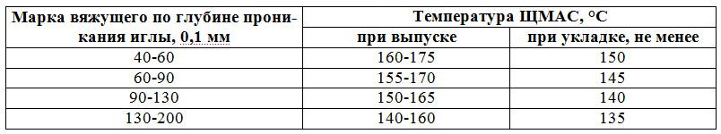
Особенности приготовления щебеночно-мастичных горячих асфальтобетонных смесей (ЩМАС.)
Таблица 5 - Требования к температуре ЩМАС
Приготовленную асфальтобетонную смесь из смесителя перегружают в накопительные бункеры и далее в кузова автомобилей-самосвалов для транспортирования ее к месту укладки.
Использование накопительных бункеров в качестве временного склада для хранения смесей ЩМА позволяет обеспечить ритмичность их выпуска независимо от наличия транспортных средств, изменения режимов укладки, а также сократить время разгрузки автомобилей и повысить производительность АБЗ. Однако опыт проведения работ показал, что время хранения смеси ЩМА в бункере не должно превышать 0,5 часа.

